Slide 1
正则表达式的概念和组成
1. 正则表达式的概念
正则表达式:用某种模式去匹配一类字符串的一种公式。简单理解，就是用一个“字符串”描述一个特征，然后利用该字符串验证另一个“字符串”是否符合这个特征的公式。
2.正则表达式的组成
一个完整的正则表达式分为3部分:
① 分隔符: 除字母、数字、\、和空白符之外的任何字符均可。常用分隔符有/、!、#、%、|、~。
② 表达式: 由一些特殊字符和非特殊字符组成的一个字符串。
③ 修饰符: 用于开启或关闭某种模式。如i表示无视大小写模式。

Slide 2
元字符
1. 元字符的概念
元字符:是正则表达式中具有特殊意义的专用字符，用来规定位于元字符前面的字符在目标对象中的出现模式。
概念分析：
① 看到“专用字符”这4个字，就可以反应出来，元字符在正则中的功能类似于编程语言中的“保留字”，是一些具有特定功能的字符（串）。
② 注意“出现模式”这4个字，可以得知元字符是控制待匹配对象能否通过模式匹配的关键内容。说明它是后续学习的重点。
2. 元字符的种类
2.1 位置类元字符( ^ $ \b )
2.2 数量类元字符({N,M} * + ? )
2.3 内容类元字符( \w \s \d . )
2.4 范围类元字符( - )

Slide 3
元字符的种类
2. 元字符的种类
2.1 位置类元字符( ^ $ \b )
2.2.1 概念
位置类元字符:表示从某个位置开始/结束匹配的元字符。
2.2.2 位置类元字符的内容
2.2.2.1 \b
① 概念: 表示开始/结束匹配。\b出现在正则最前面的位置表示从该位置开始匹配；\b出现在正则最后面表示在该位置结束匹配。但是\b对位置的要求相较于其他2个位置类元字符更为宽松，因为\b匹配的是前一个字符和后一个字符均不为字母、数字、下划线、汉字的内容
② 应用:

Slide 4
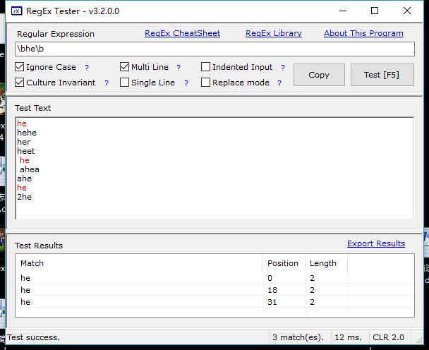
位置类元字符的内容
2. 元字符的种类
2.1 位置类元字符( ^ $ \b )
2.2.2 位置类元字符的内容
2.2.2.1 \b
例1 \bexp\b格式
从下面几个单词中，精确查找出单词he
he
hehe
her
heet
he
ahea
ahe
he
2he
答 : \bhe\b

Slide 5
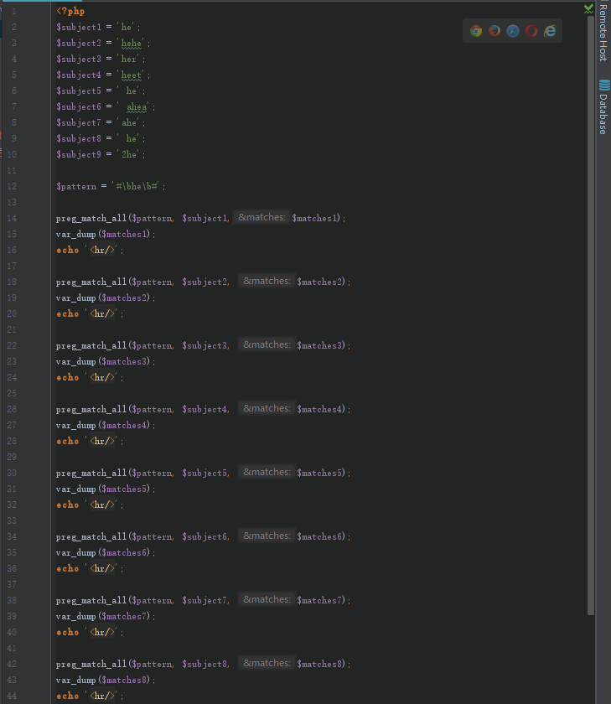
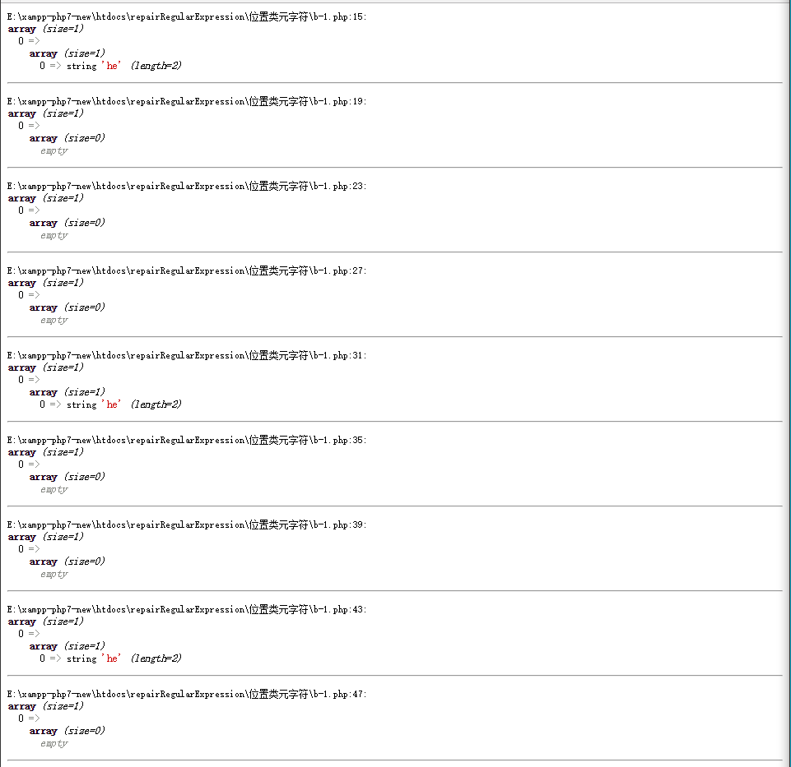

位置类元字符的内容
2. 元字符的种类
2.1 位置类元字符( ^ $ \b )
2.2.2 位置类元字符的内容
2.2.2.1 \b
例1 \bexp\b格式
在PHP中使用此正则:

Slide 6
位置类元字符的内容
2. 元字符的种类
2.1 位置类元字符( ^ $ \b )
2.2.2 位置类元字符的内容
2.2.2.1 \b
例1 \bexp\b格式
无论使用正则测试工具，还是在程序中使用正则，其结果一致：
只有字符串 ‘he’ ‘ he’ ‘he ’ 能够通过匹配
例2 \bexp格式
从下面几个单词中，匹配出以’he’或’ he’(即字符h前有1-N个空白符)开头的单词
hehe
her
heet
he
ahea
ahe
he
2he

Slide 7
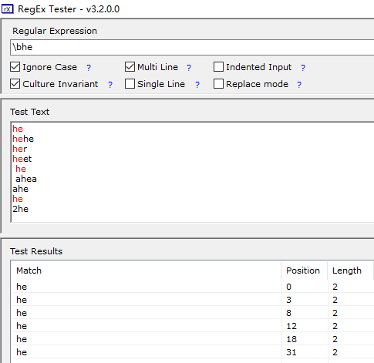
位置类元字符的内容
2. 元字符的种类
2.1 位置类元字符( ^ $ \b )
2.2.2 位置类元字符的内容
2.2.2.1 \b
例2 \bexp格式
答:\bhe

Slide 8
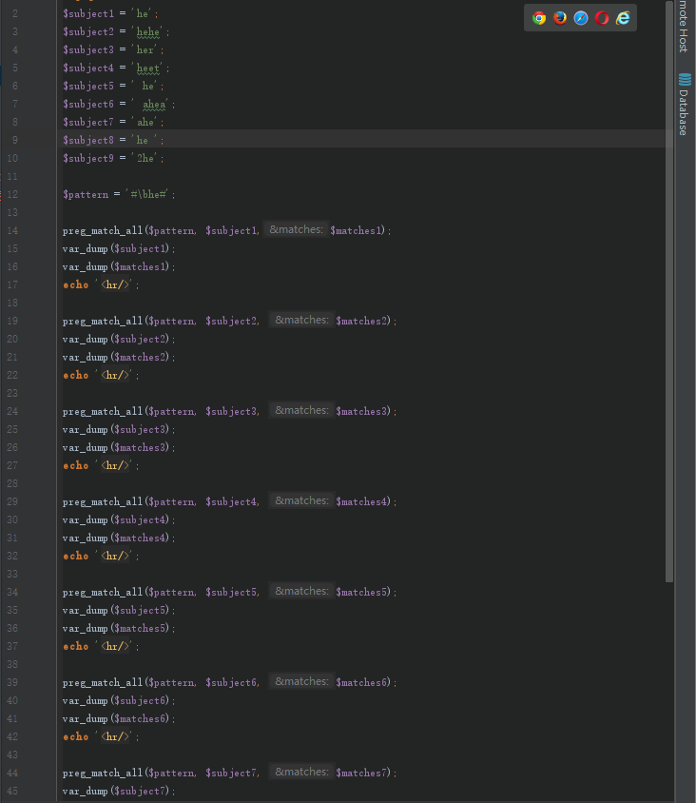
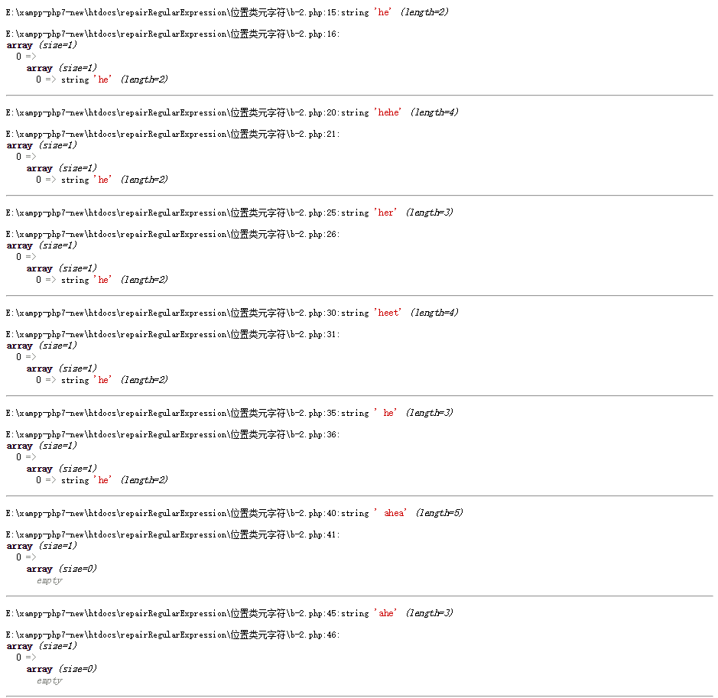
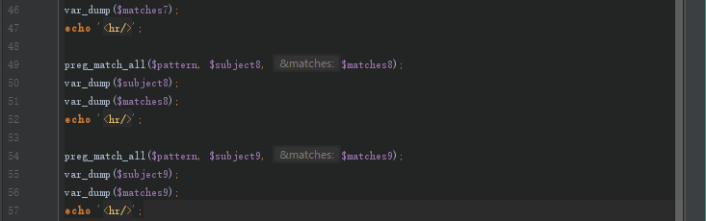
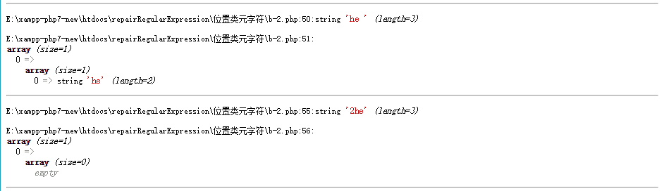
位置类元字符的内容
2. 元字符的种类
2.1 位置类元字符( ^ $ \b )
2.2.2 位置类元字符的内容
2.2.2.1 \b
例2 \bexp格式
在PHP中使用此正则
可以看到,字符串’he’ ‘hehe’ ‘her’ ‘heet’ ‘ he’ ‘he ’可以通过匹配.和题目要求相符.

Slide 9
位置类元字符的内容
2. 元字符的种类
2.1 位置类元字符( ^ $ \b )
2.2.2 位置类元字符的内容
2.2.2.1 \b
例3 exp\b格式
从下面几个单词中，匹配出以’he’或’he (字符e后面有1-N个空白符)’结尾的单词
he
hehe
her
heet
he
ahea
ahe
he
2he

Slide 10
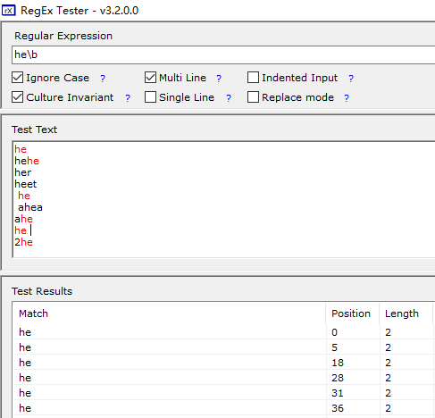
位置类元字符的内容
2. 元字符的种类
2.1 位置类元字符( ^ $ \b )
2.2.2 位置类元字符的内容
2.2.2.1 \b
例3 exp\b格式
答: he\b

Slide 11
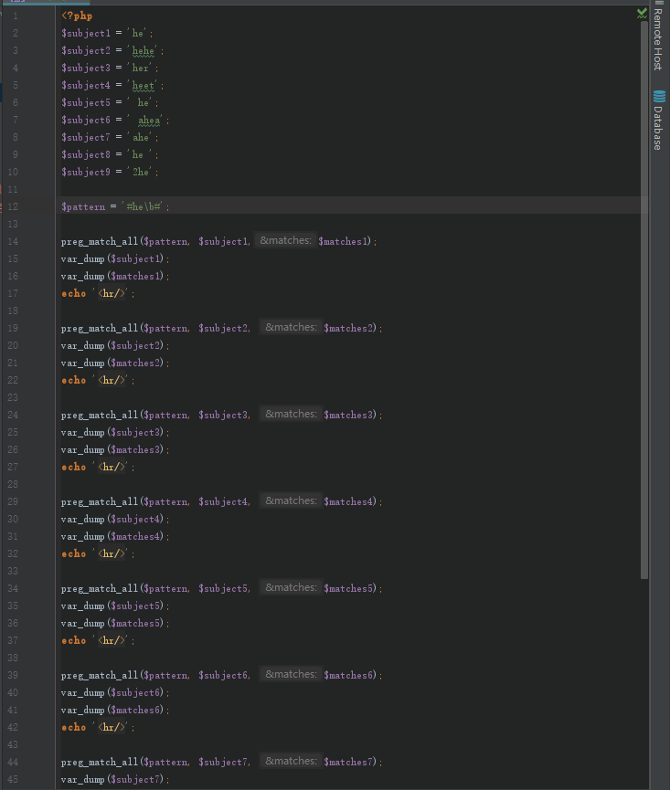
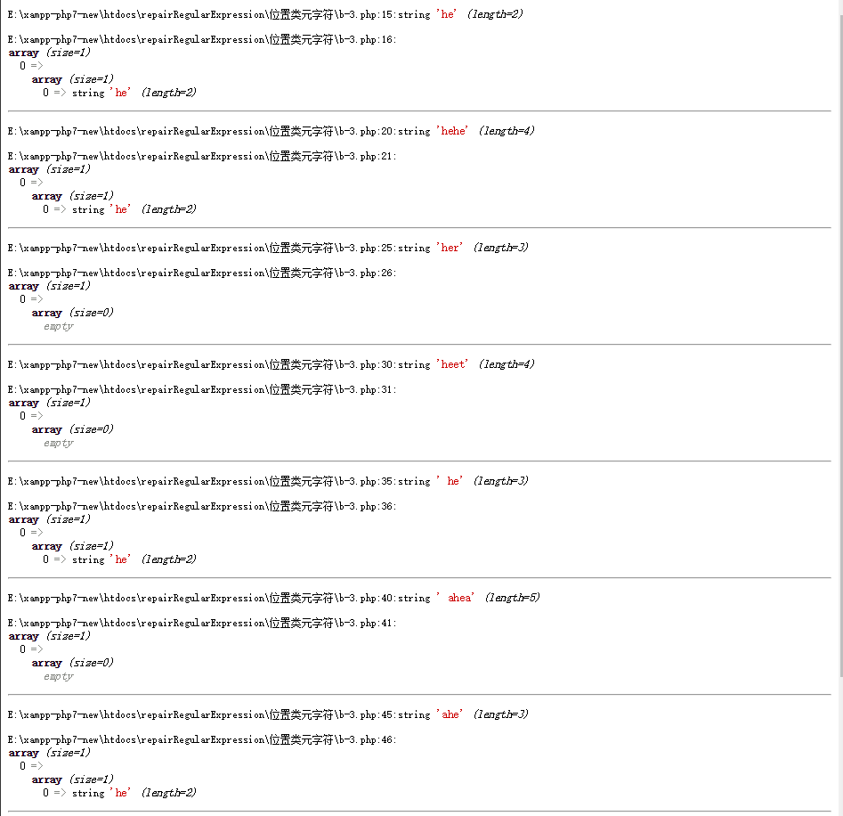
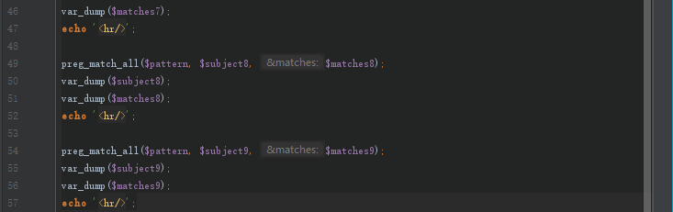
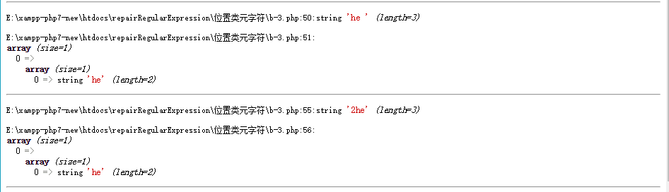
位置类元字符的内容
2. 元字符的种类
2.1 位置类元字符( ^ $ \b )
2.2.2 位置类元字符的内容
2.2.2.1 \b
例3 exp\b格式

Slide 12
位置类元字符的内容
2. 元字符的种类
2.1 位置类元字符( ^ $ \b )
2.2.2 位置类元字符的内容
2.2.2.1 \b
例3 exp\b格式
可以看到，字符串’he’ ‘hehe’ ‘ he’ ‘ahe’ ‘he ’ ‘2he’ 可以通过匹配。和题目要求相符。
③ 总结:由这3个例题可以得出结论:\b这一元字符,对除字母、数字、汉字、下划线之外的字符是不生效的。也就是说，如果例2的需求改为:匹配以字符’he’开头的单词，则正则\bhe将失效，因为字符串’ he’可以通过匹配。同理，将例3的需求改为:匹配以字符’he’结尾的单词,则正则he\b也将失效。
那么如何实现这样的需求呢?
由此引出了其他2个位置类元字符: ^ $
2.2.2.2 ^
① 概念:匹配字符串的开始
② 应用

Slide 13
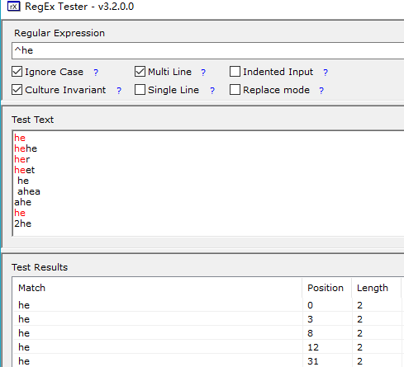
位置类元字符的内容
2. 元字符的种类
2.1 位置类元字符( ^ $ \b )
2.2.2 位置类元字符的内容
2.2.2.2 ^
例1 ^exp格式
从下列单词中，匹配出以’he’开头的单词
he
hehe
her
heet
he
ahea
ahe
he
2he
答: ^he
下图为正则测试工具的结果

Slide 14
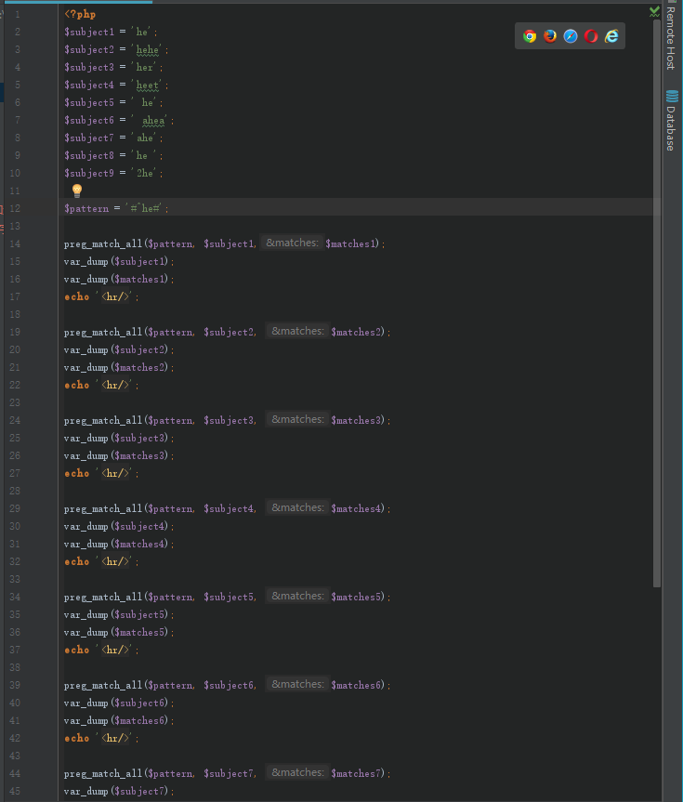
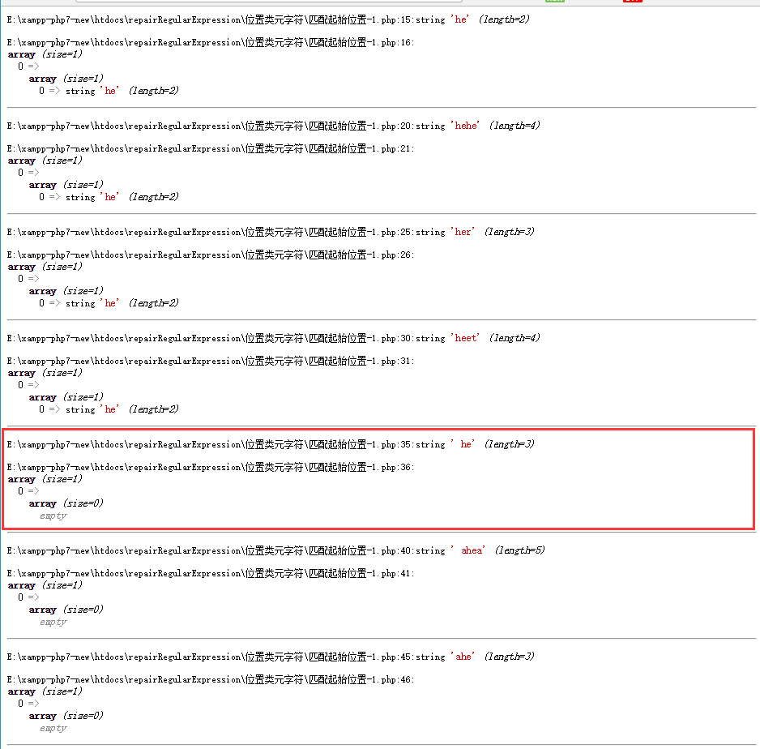
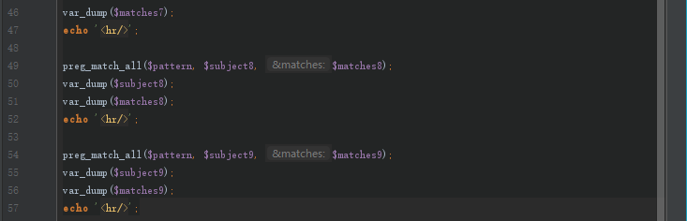
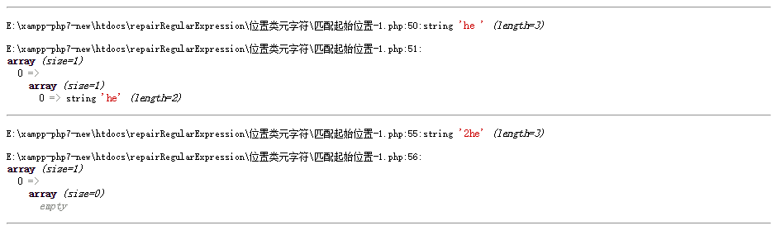
位置类元字符的内容
2. 元字符的种类
2.1 位置类元字符( ^ $ \b )
2.2.2 位置类元字符的内容
2.2.2.2 ^
例1 ^exp格式
如下为PHP代码中运行的结果。可以看到字符串’he’ ‘hehe’ ‘her’ ‘heet’ ‘he ’通过了匹配。
③ 总结:与2.2.2.1中例2的不同在于，字符串’ he’这一次没有通过匹配，这表示^对非数字、字母、汉字、下划线的字符也生效了。也就是说，^只能通过符合出现在它后面的exp所描述模式的字符串。^比\b所限制的条件更为严格。因为对于\bexp而言，在exp之前出现非数字、字母、汉字、下划线的字符是可以通过匹配的，而^exp则不行。

Slide 15
位置类元字符的内容
2. 元字符的种类
2.1 位置类元字符( ^ $ \b )
2.2.2 位置类元字符的内容
2.2.2.3 $
① 概念:匹配字符串的结束
② 应用
例1 exp$格式
在下列单词中，匹配以字符串’he’结尾的单词
he
hehe
her
heet
he
ahea
ahe
he
2he

Slide 16
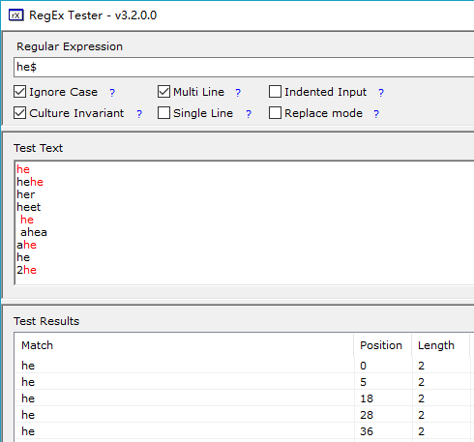
位置类元字符的内容
2. 元字符的种类
2.1 位置类元字符( ^ $ \b )
2.2.2 位置类元字符的内容
2.2.2.3 $
例1 exp$格式
答: he$
下图为使用正则测试工具的结果。

Slide 17
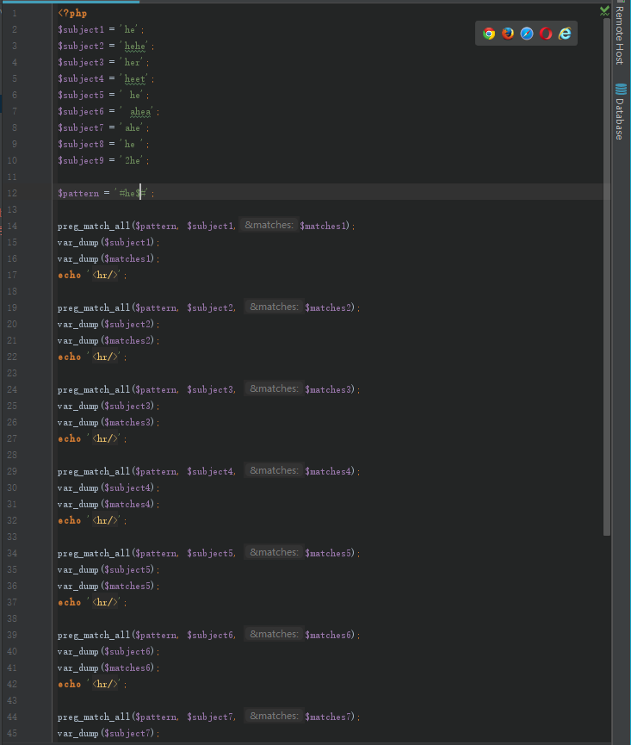
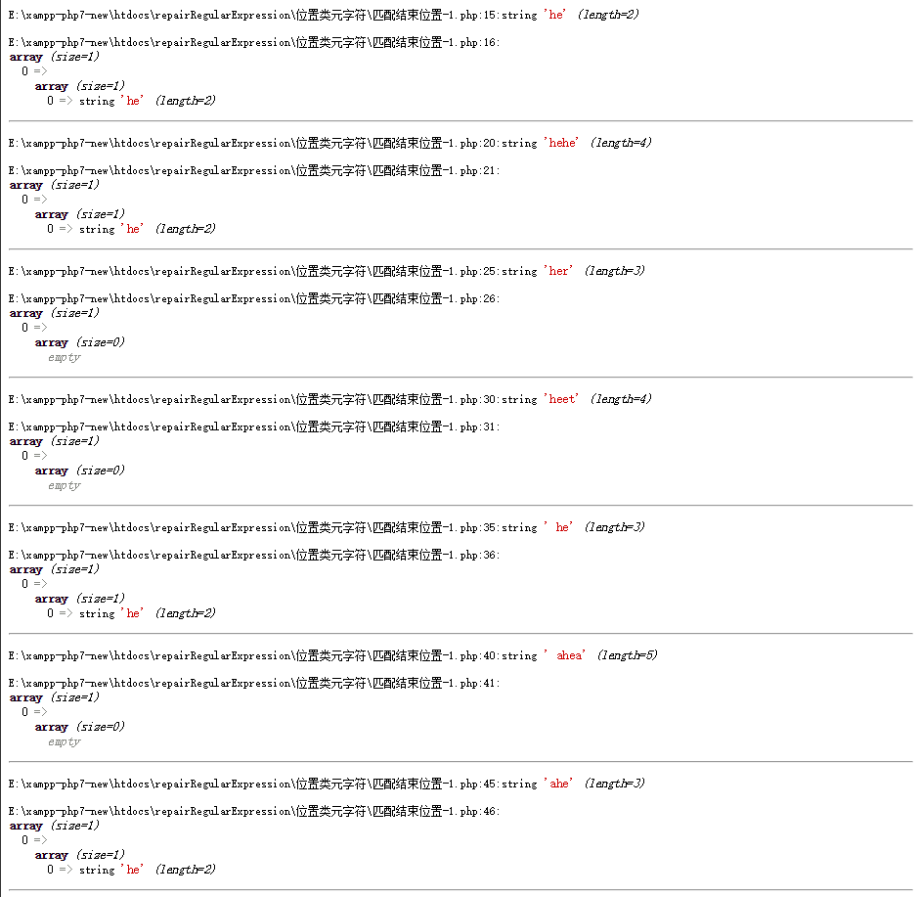
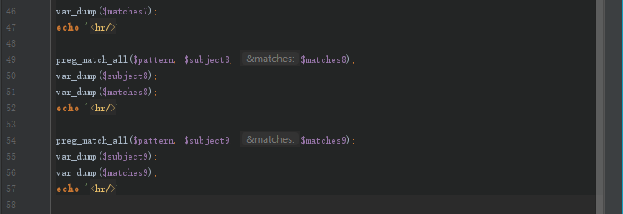
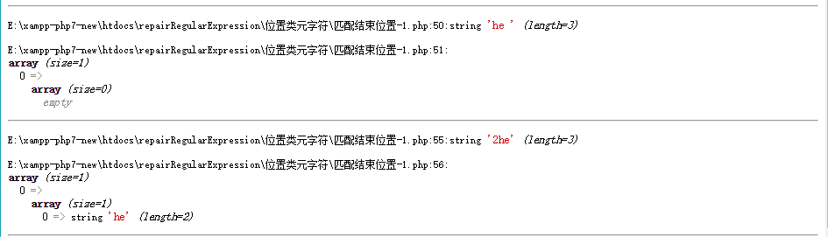
位置类元字符的内容
2. 元字符的种类
2.1 位置类元字符( ^ $ \b )
2.2.2 位置类元字符的内容
2.2.2.3 $
例1 exp$格式
在PHP中使用该正则的测试结果图如下。

Slide 18
位置类元字符的内容
2. 元字符的种类
2.1 位置类元字符( ^ $ \b )
2.2.2 位置类元字符的内容
2.2.2.3 $
例1 exp$格式
可以看到，字符串’he’ ‘hehe’ ‘ he’ ‘ahe’ ‘2he’可以通过匹配。
③ 总结:和2.2.2.1中例3的不同在于，字符串’he ’没有通过匹配。道理和2.2.2.2中所说的类似，exp\b对exp后面的非数字、字母、汉字、下划线类的字符是不生效的，而exp$，则必须严格以exp所描述的模式作为字符串的结尾，后面再出现任何字符，均无法通过匹配。
2.2.2.4 本节小结
本节主要介绍了\b ^ $ 三个表示位置的元字符。其中\b表示匹配一个前后均不为数字、字母、汉字、下划线的位置;^表示匹配一个开始位置;$表示匹配一个结束位置。比较重要的概念在于\bexp与^exp的区别和exp\b与exp$的区别。再次强调，\b不对非数字、字母、汉字、下划线的字符生效。因此\bexp\b !⬄ ^exp$.因为\bexp\b描述的是以exp开头且以exp结尾的同时，exp的前后位置存在非数字、字母、汉字、下划线的字符，是可以通过匹配的；但对^exp$而言，exp的前后位置存在任何字符，均无法通过匹配。

